Slide 1
Python
Tratamento de Excessões

Slide 2
Excessões
O que são excessões?
Erros de Sintaxe
Excessões
Erros encontrados na escrita/sintaxe do código
Erros encontrados durante a execução do código

Slide 3
Excessões
Capturando Excessões
try
except
Este bloco contém o pedaço de código que pode causar uma excessão, caso uma excessão ocorra, o fluxo do código é redirecionado para o except, caso contrário será redirecionado para o else.
O código deste bloco é excutado caso uma excessão seja capturada no bloco try
OBS: O bloco except apenas será executado se a excessão capturada seja a mesma especificada no bloco except

Slide 4
Excessões
Capturando Excessões
else
finally
O bloco else somente será executado se nenhuma excessão for capturada no bloco try
O bloco finally sempre será executado após a exceução dos blocos anteriores, independetemente da captura ou ausência de excessões

Slide 5
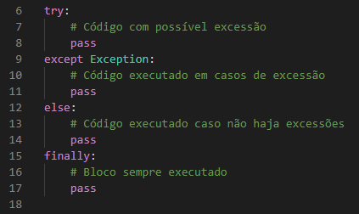
Excessões
Sintaxe

Slide 6
Capturando nome da excessão
Excessões
Para se utilizar o bloco except, é preciso passar o nome da excessão para o bloco, e por isso, na hora de debugar o código, é útil a utilização do código no slide seguinte
Evite usar Exception quando se pode usar um nome de excessão mais específico para o except

Slide 7
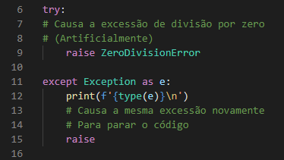
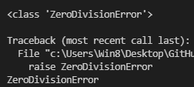
Capturando nome da excessão
Excessões
Código
Console

Slide 8
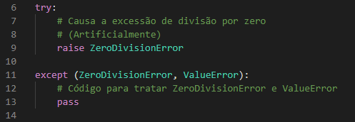
Múltiplas excessões,
um except
Excessões

Slide 9
Excessões
Exercícios
Exercício
Crie um programa que receba dois números do usuário, e mostre na tela a soma, subtração, multiplicação e divisão dos dois números, isto é claro, tratando as excessões do input e do cálculo

Slide 10
Excessões
Créditos
Créditos
Bruno Viotto

